Slide 1
人工智能大作业
李奉治 刘蕴哲 王华强 鲍天成 刘赓

Slide 2
整体介绍
采用纯规则的方法实现。
人工阅读部分训练数据，总结出常见规则。
编写代码，添加规则后进行测试，找出发生错误的句子。
根据错误继续总结新的规则，并优化代码。
重复以上过程，直到难以继续优化为止。

Slide 3
句子结构
TTT A VVV
例句：2013年度、2014年度、2015年度，发行人经营性现金流量净额分别为-412,494.25万元、-411,636.30万元以及-530,056.90万元，持续为负且规模较大，主要原因为发行人在开展融资租赁业务时，购买租赁标的一般采用一次性付款，而租金则采用分期收取，现金回收较支出较慢。
TTT A VVV A VVV
例句： 2013年末、2014年末、2015年末及2016年一季度末，发行人流动比率分别为0.43、0.40、0.30和0.36，同期速动比率分比为0.36、0.32、0.23和0.29。
T A V A V
例句：截至2015年12月31日，大唐吉林发电有限公司资产总额为159.28亿元，负债总额为133.94亿元，所有者权益25.34亿元；2015年实现营业收入47.42亿元，实现利润总额-9.85亿元，净利润-10.45亿元。

Slide 4
句子结构
TT(TTT) A VVV
例句：截至2013年-2015年末(2013年末、2014年末、2015年末)，公司应收账款余额分别为3,012,633.69万元、3,117,089.41万元和2,442,830.72万元，占流动资产的比重分别为38.56%、41.77%和38.80%。
T(TTT)T A VVVV
例句： 2012-2014年末(2012年末、2013年末、2014年末)和2015年6月末，发行人非流动资产占比分别为90.38%、92.43%、92.80%和86.40%，非流动资产占比较高的原因是发行人所持物业以公允价值模式计量，在当前经济环境和商业物业运营环境较好的情况下，其公允价值较高，导致发行人非流动资产中投资性房地产规模较大。

Slide 5
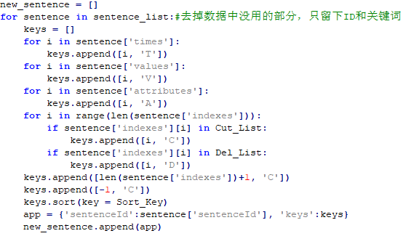
代码实现
首先进行数据处理，去掉数据中没用的部分，只留下ID和关键词，并在句子开头和末尾加上分割符号。

Slide 6
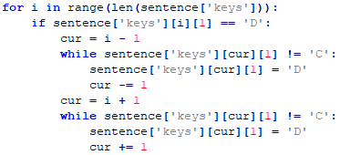
代码实现
对数据进行进一步处理，删掉含有干扰数据的小句
根据对训练数据的观察分析，含有以下词语的小句中的数据往往不是三元组中所需要的数据。

Slide 7
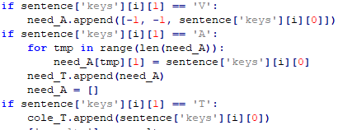
代码实现
对句子中每一个小句子的每一个关键词进行逆序遍历，从中提取出Value、Attribute和Time三类关键词。

Slide 8
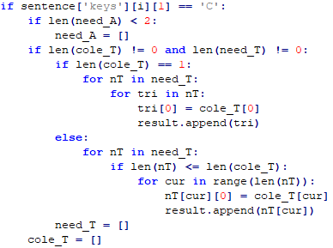
代码实现
一旦在遍历中遇到了分割符号，表示一个小句已经结束，就开始尝试进行组合。

Slide 9

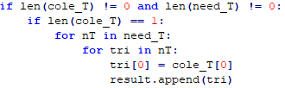
代码实现
如果发现该小句中提取出来的Value只有一个，那么这个Value一般不是有效数据，删除。
如果构成三元组的三类数据都已经存在，就正式开始组合。
首先如果只有一个Time，那么就把它与全部的Attribute和Value进行组合，得到三元组。

Slide 10
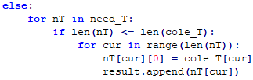
代码实现
否则如果同时有多个Time，只考虑Value数量小于等于Time数量的情况，把Time和Value与Attribute的组合按照句子逆序一一对应。
代码没有完全完成，完整版本将在最后提交。

Slide 11
运行结果
我们还在继续尝试优化程序，目前在训练集上运行程序得到的结果如下：
在3000个句子中一共只有51个句子发生了错误，结果比较令人满意。

Slide 12
错误分析
出错句子：发行人2013年应收账款周转率小幅增长，主要原因是2013年下属公司西拓矿业收入大幅增加；2014年应收账款周转率下降的主要原因是2014年没有新开盘房产项目，房产销售收入40,179.28万元下降为9,806.82万元。
答案为[2014年，房产销售收入， 9,806.82万元]
可以看出这个句子结构很复杂，难以通过简单的规则来总结出正确的答案。
出错句子：根据中国连锁经营协会2015年度行业发展情况调查显示：苏宁电器以1,586亿元的年销售额位居中国连锁百强榜首，国美电器以1,537亿元销售额名列第二，而位列第三位的五星电器的销售额仅为145亿元。
没有考虑Value在Attribute的前面这种情况。

Slide 13
错误分析
出错句子：2013年，许昌银行股份有限公司实施了2012年度利润分配方案，每10股派发现金股利0.80元，公司取得投资收益800万元。
数据的result是[]，但是我们认为结果的三元组应是[2013年，投资收益，800万元]
类似这样的数据标注问题有一些，可能能占到总错误数量的小一半。
出错句子：2013年度和2014年度，发行人财务费用超过管理费用，成为期间费用中占比最大的部分，分别为15,740.53万元和8,816.63万元，这说明随着发行人经营规模扩大，融资需求增加，利息支出也随之增加。
两个Attribute同时出现，而且前一个才是真正的Attribute。要想兼顾到这种情况需要很复杂的规则。

Slide 14
错误分析
截至2016年3月末，发行人持有交易性金融资产余额为391.37万元，发行人面临一定的公允价值变动风险。
句子的结构很简单，但是很难通过规则来判断给出的A“交易性金融资产”与391.37万元不匹配，而是“交易性金融资产余额”与391.37万元匹配。

Slide 15
总结思考
代码中只实现了一些比较简单的规则，从现有的错误中依然可以总结出一些规则，只是比较复杂所以暂时还没有实现。之后可以继续添加更多的规则来得到更好的结果。

Slide 16
人员分工
李奉治：规则设计，结果生成函数和评估函数编写。
刘蕴哲：之后将采用另一种方法实现。
王华强：之后将采用另一种方法实现。
刘 赓：PPT制作，函数优化。
鲍天成：PPT讲解，函数优化。
（因为本次实验还未完全结束，具体分工会在最终提交时给出）

